Slide 1
探討星巴克咖啡館的經營成功因素
組員：邱佳慧(組長)
江育霈
余祥正

Slide 2
壹●前言：一.研究動機
繁忙的現代生活裡，咖啡被認為是提神的最佳飲品，現在咖啡的口味很多種，也代表著現代人對生活品質的追求。本土的 85℃、海外的西雅圖之外，在台灣的咖啡市場，便利商店也加入販售現磨咖啡的行列。

Slide 3
二.研究目的
(一)探究星巴克的起源背景及發展
(二)探討星巴克的特色及行銷策略
(三)星巴克行銷4p手法
(四)星巴克的成功秘訣及因素

Slide 4
三.研究流程
擬定研究主題
收集文獻資料
文獻分析
文獻歸納
結論

Slide 5
貳●正文：一、星巴克背景與歷史
(二)星巴克概述
一九七一年時，星巴克咖啡在西雅圖的傳統漁市場誕生，初期是販賣咖啡豆小店，而後轉型成為美式生活象徵的咖啡館，在一九九六年時星巴克正式跨入國際，在東京銀座開了第一家海外的咖啡店，因為咖啡非常的好喝，所以很快就打入全球市場。

Slide 6
(二)星巴克命名的原因
星巴克咖啡第一代的美人魚 logo 其實是深褐色的， 而這個 logo是從十六世紀挪威的雙尾美人魚木雕得到的靈感，美人魚木雕象徵冒險精神，logo的外圍環繞著「Starbucks Coffee , Tea and Spice」字樣。星巴克總裁霍華德.舒爾茨在 1987 年改以綠色系為主色，創造出明亮、活潑的感覺，並把美人魚的圖拉近，讓大家更能清楚看見美人魚的笑臉，演變成為現在星巴克咖啡的 logo。

Slide 7
(三)星巴克的商標演變

Slide 9
二、星巴克行銷策略
優勢 (Strength) | 劣勢 (Weakness)
1.直營店經營。 2.企業形象良好。 3.品牌知名度高。 4.對員工進行專業訓練。 | 1.商品價格偏高。 2.店內座位不足。 3.少提供食品與飲料的優惠組合。
機會 (Opportunity) | 威脅 (Threat)
1.喜歡喝咖啡的人口增加。 2.展店迅速。 3.異業結盟。 4.海外投資市場的開拓。 | 1.市場競爭激烈。 2.進入障礙低。 3.健康意識抬頭。

Slide 10
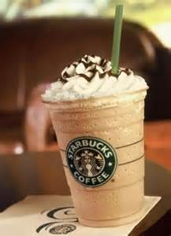
三、星巴克行銷4P手法
(一)產品策略(Product)
1.咖啡體驗。
2.不斷推陳出新。
3. 對年輕族群的吸引力。
4.星巴克冰淇淋。

Slide 11
(二)價格策略和通路策略
價格策略
1.中高價位。
2.特定價格政策中的劃一價格政策來定價。
通路策略
1.異業結盟：統一星巴克與飯店業。
2.踏入校園：統一實踐新天地。
3.以電子商務做網路行銷。

Slide 12
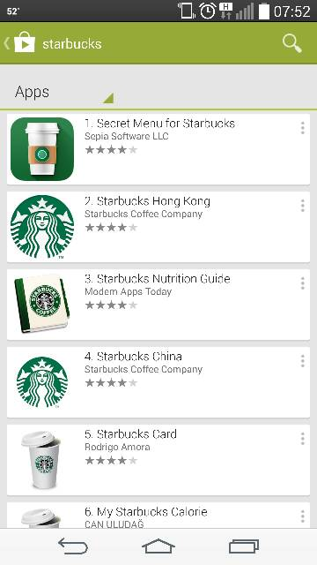
(三)推廣策略
1.網路、手機點餐和無限網路。
2.門市外送服務。
3.Starbucks 隨行卡紅利
積點。
4.行動app

Slide 13
(五)星巴克的成功秘訣
從一杯杯咖啡開始，星巴克已經改變了世界各地人們喝咖啡的習慣。更了不起的是，它讓一種沿街叫賣的商品變成了高檔產品，開創了一種星巴克式的生活方式。

Slide 14
結論
跟著咖啡的盛行漸漸提升，以及懂得品嘗咖啡的人不段增加，競爭者慢慢地加入，市場也跟著擴大了起來。都採用隨時隨地的創造新的口味來促進業績成長，但無論如何研發，改變技術，還是建立在屬於自己的獨特風格，來打造咖啡市場上屹立不搖的好口碑。星巴克會捐贈金錢給當地的慈善機構，現在的咖啡店很多，尤其在交通便利的地方更競爭激烈，咖啡店已經不是以前單純享受的咖啡店了，帶給人們更多的便利，我們可以在咖啡店裡享受到更多的方便，而不是享受一杯咖啡而已。

Slide 15
引注資料
星巴克門市官網。http://www.starbucks.com.tw。
星巴克商標設計LOGO進化史
世界唯一「藍色星巴克」。http://travel.ettoday.net/article/194333.htm。
西雅圖門市官網。http://www.barista.com.tw/。
丹堤門市官網。http://www.dante.com.tw/。

